Slide 1


Handan YARICI
Senıor Software Engıneer
linkedin.com/in/handanyarici
github.com/handanyarici

Slide 2
Java DIZILER
Dizi: belirli sayıda ve aynı veri türünden değişkenlere aynı adla erişilmesini sağlayan bir yapıdır.
Dizilerde döngü işlemleri sıklıkla kullanılır. Özellikle for döngüleri dizilerle kullanılmaya çok uygundur.
Diziler tek boyutlu olabileceği gibi iki veya daha çok boyutlu da olabilirler. Matrisler iki boyutlu dizilere örnektir.
Diziler aşağıdaki gibi tanımlanır:
dizi_tipi[] dizi_adı = new dizi_tipi[uzunluk];

Slide 3
Java dIZILER
Örnekler: 80 elemanlı char tipinde bir dizi : char[] semboller = new char[80]; 100 elemanlı double dizisi : double[] sayilar = new double[100];
int[] sayilar; float[] maaslar; String[] isimler;

Slide 4
Dizi isimleri ile [ ] kullanımı
1. Yeni bir tip adı oluşturmak için, örneğin int[] degerler; “int dizisi” türünde bir isim yaratır
int ve int dizisi farklı türlerdir
int dizisi ismin türünü belirtir, verinin türünü değil
2. Yeni bir dizi oluşturmak için: değerler= new int[100]; k = new int[3]; yt = new float[7]; isimler = new String[50];
3. Dizi içindeki bir elemanı isimlendirmek için - indexlenmiş değişken de denir değerler[3] = 34; System.out.println(“Dizinin 3. elemanı" + değerler[2]);

Slide 5
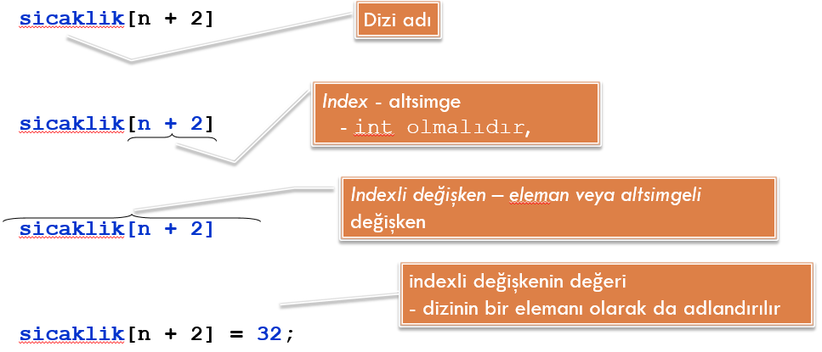
Dizi terminolojisi

Slide 6
Dizilerin uzunluğu
Bir dizinin uzunluğu new kullanılarak oluşturulduğu zaman parantez içinde verilir.
dizinin elemanlarına (değerlerine) ne kadar hafıza ayrılacağını belirlemek için ve
dizinin en fazla ne kadar eleman alabileceğini belirlemek için kullanılır
elemanlara değer atanıp atanmamasına bakılmaksızın hafızada yer ayrılır
length, değişkeni kullanılarak dizinin uzunluğu öğrenilebilir :
int[] sicaklik = new int[20];
System.out.println(sicaklik.length);
Dizinin uzunluğu tanımlama esnasında belirtilir ve daha sonra dizi yeniden tanımlanmadığı sürece değiştirilemez.

Slide 7
Alt-index
Diziler sıfırdan başlayan altindexler kullanırlar
ilk elemanın indexi 0
ikinci elemanın indexi 1
n. elemanın indexi n-1
son elemanın indexi length-1
Örnek:
int[] scores = {97, 86, 92, 71};

Slide 8
Index out of Range Exception
length-1 den daha büyük bir altindex kullanma run time –çalışma zamanı- (derleme zamanı değil) hatasına sebep olur
ArrayOutOfBoundsException hatası verir
C ve C++ gibi bazı diller run time hatayı bile vermez
bu dillerin en tehlikeli özelliklerinden biri de sınır dışı indexlere izin vermeleridir

Slide 9
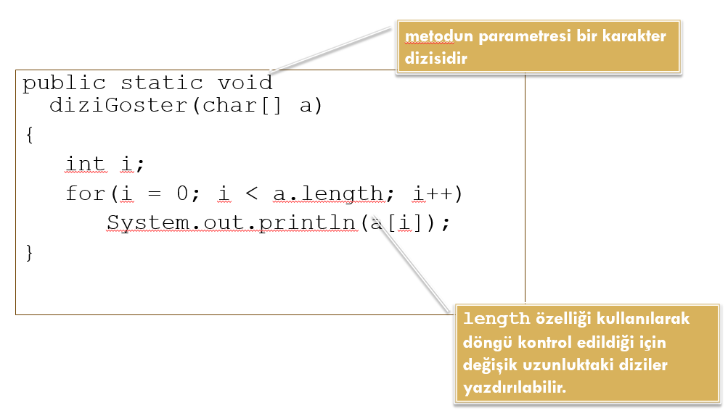
Dizileri Metodlara parametre olarak vermek

Slide 10
main Metodunun parametreleri
main metodu bir String dizisini parametre olarak alır:
public static void main(String[] args)
Komut satırından bir program çalıştırırken, class isminden sonra verilen herşey main metoduna args dizisinin elemanları olarak verilir.
java Merhaba isim soyisim
Merhaba isim soyisim
Public static void main(String[] args)
{
System.out.println(“Merhaba “ + args[0] + “ “ + args[1]);
}

Slide 11
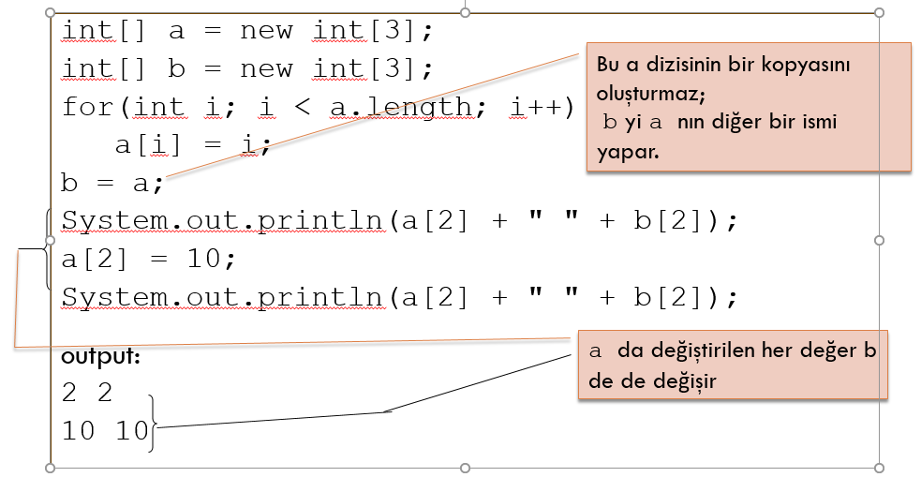
Dizi isimlerinde = kullanılması: Referans Tipleri

Slide 12
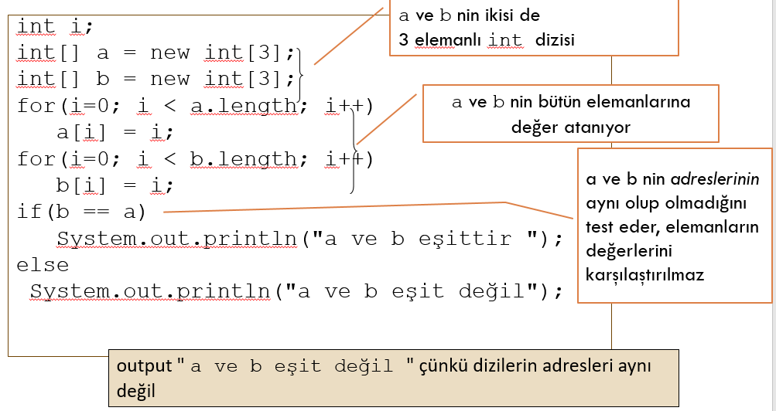
== ile dizileri karşılaştırma

Slide 13
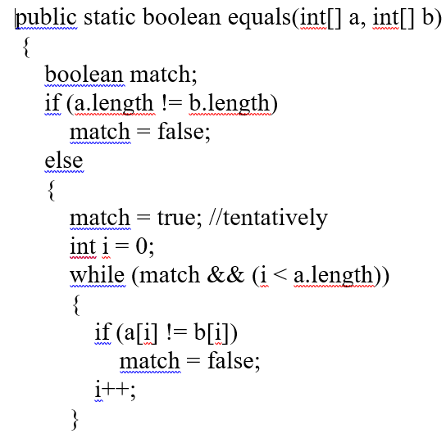
Testing Two Arrays for Equality
To test two arrays for equality you need to define an equals method that returns true if and only the arrays have the same length and all corresponding values are equal
This code shows an example of an equals method.

Slide 14
Çok boyutlu diziler
Birden fazla index
boyut sayısı = index sayısı
2-D dizi bir tablo veya ızgara gibi düşünülebilir
bir boyutu satır
diğer boyutu sütun
hücre: bir satır ve bir sütunun kesişimi
dizinin bir elemanı tablodaki bir hücreye karşılık gelir
iki index: [satır][sütun]
ilk boyut: satır indexi
ikinci boyut: sütun indexi
bütün indexler sıfırdan başlar
Degerler[3][4] = 4. satır ve 5. sütun

Slide 15
2-D Dizi
2 boyutlu tablo adında bir int dizisi
on satır ve altı sütundan oluşacak
int[][] tablo = new int[10][6];
int[][] tablo = new int[10][6];
int satır, sutun;
for (satır = 0; satır < 10; satır++)
for (sutun = 0; sutun < 6; sutun ++)
tablo[satır][sutun] = ...

Slide 16
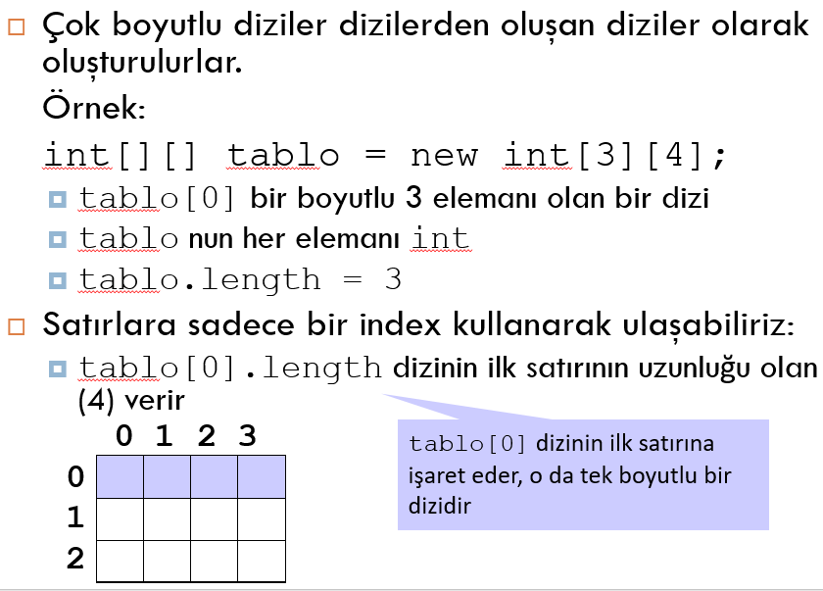
Çok boyutlu dizilerin oluşturulması

Slide 17
2 Boyutlu dizi oluşturma - örnek
class diziDoldur { public static void main (String args[]) { int[][] M; M = new int[4][5]; for (int row=0; row < 4; row++) { for (int col=0; col < 5; col++) { M[row][col] = row+col; } } } }

Slide 18
LAB STUDY
Ekrandan alacağınız 5 adet tamsayıyı küçükten büyüğe doğru sıralayan Java programını geliştiriniz.
Örnek Input:
15
10
32
3
18
Örnek Output: 3,10,15,18,32

Slide 19

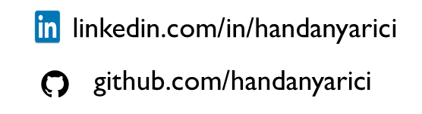
tHANKS!
handanyarici@gmail.com

